Slide 1
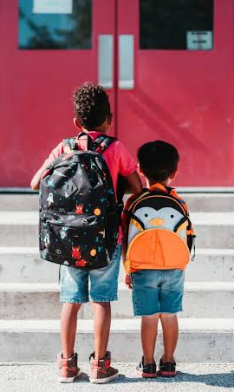
Iskolakezdés
Kezdődik az iskola. Mosolyogva nézek ismét
Elhiszed-e énnekem? Tanáraim szemébe:
Nyáron végig üresen állt, amit idén tanítanak
S most teli a tenterem. Majd feledem jövőre.
Örülök, hogy újralátom
A sok régi cimborát,
De a lecke nem hiányzott,
Nem ám, egész nyáron át.
A fejemből ki is ráztam
Minden szép elméletet.
Tiszta lappal indíthatom
Így az új tanévemet.

Slide 2
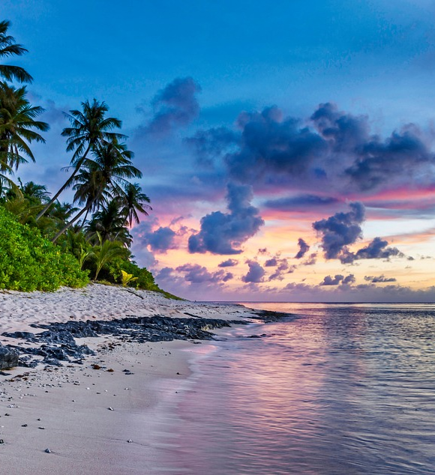
Mondatbefejező kérdések a nyári élményekről
Mondatbefejező kérdések - Nyári élményekről - ofőire – Doboznyitó

Slide 3
Kis iskolai illemtan
Kis iskolai illemtan - viselkedési útmutató

Slide 4
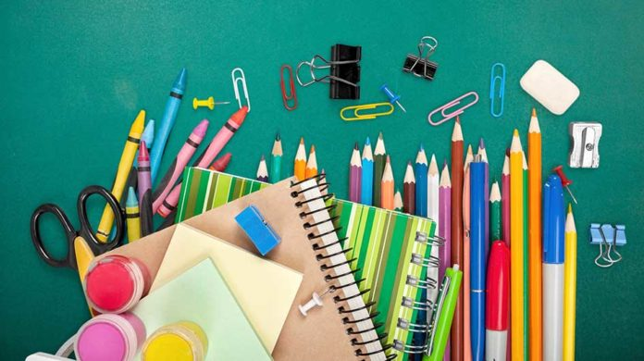
Hetesek feladatai
Gondoskodik a tábla tisztaságáról
A terem szellőztetéséről
A terem rendjéről
Az óra kezdetéig felügyeli a rendet
Ha a tanár 10 perc múlva nem érkezik meg, akkor szól a tanáriban.
Minden óra elején jelenteni kell a tanárnak a hiányzókat.

Slide 5
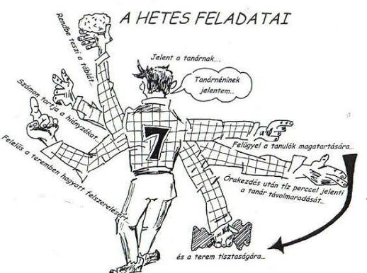
A tanítási órák végén
Figyelmezteti társait:
Tegyék fel a székeket.
Ne hagyjanak szemetet a padokban és a földön.
Lekapcsolja a villanyt, és ha kell, a projektort.

Slide 6
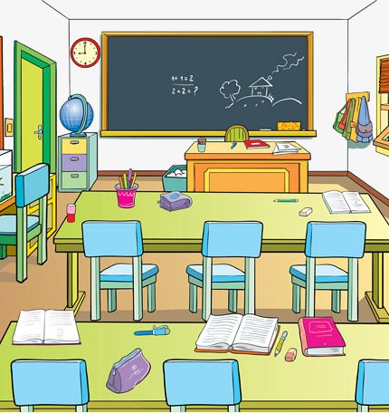
Osztálytermi alapszabályok
Mindenki a maga részének a rendjéért, tisztaságáért felelős!
Mindegy ki dobta oda, ejtette le, a te területedért felelős vagy!
Ha felszólítanak, hogy vedd fel, akkor vedd fel!
Mielőtt hazamész győződj meg arról, hogy:
Elpakoltál mindent.
Feltetted a széket.
Hétvégére a tesicuccot hazaviszed.
Cím: Fénykép, készítette: Ismeretlen a készítő, licenc: CC BY-SA-NC

Slide 7
Mindenki Jó Valamiben
Nincsenek egyenlők és egyenlőbbek!
Tisztelet egymás iránt és magunk iránt!
Őszinteség, becsület
Méltóság, a gonoszkodásban nincs méltóság!
A ronda beszédben sincs.
A csalás és tisztességtelenség a gyávák technikája.
ÚGY VISELKEDJ MÁSOKKAL, AHOGY TE IS AKAROD,HOGY VISELKEDJENEK VELED!!!

Slide 8

2. feladat
Írj levelet a végzős, 8.-os énednek!
Lehet benne:
Jóslat, mit gondolsz mi lesz…
Tervek, célok, néhány gondolat a mostani önmagadról, miket szeretsz csinálni, mi érdekel
Ballagáskor elővesszük ezeket a gondolatokat újra, és összehasonlítjuk! Jókat nevetünk rajta!

